Slide 1
Повторения (цикли)

Slide 2
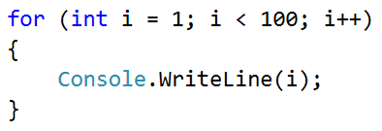
Конструкция за цикъл for

Slide 3
Повторения (цикли)
В програмирането често пъти се налага да изпълним блок с команди няколко пъти
За целта използваме for-цикъл
for (var i = 1; i <= 10; i++)
{
Console.WriteLine("i = " + i);
}
Конструкция за for цикъл
Начална стойност
Крайна стойност
Тяло на цикъла: блок команди за изпълнение

Slide 4

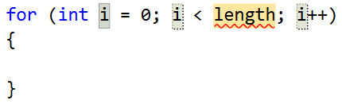
Пример: числа от 1 до 100
Да се напише програма, която печата числата от 1 до 100:
for (var i = 1; i <= 100; i++)
{
Console.WriteLine(i);
}
Може да използвате "for-loop" code snippet във Visual Studio
Натиснете [TAB] два пъти

Slide 5
Пример: числа до 1000, завършващи на 7
Да се напише програма, която намира всички числа в интервала [1…1000], които завършват на 7:
for (var i = 0; i <= 1000; i++)
{
if (i % 10 == 7)
{
Console.Write(i + " ");
}
}

Slide 6
Пример: всички латински букви
Да се напише програма, която отпечатва буквите от латинската азбука: a … z
For-циклите работят не само с числа, може и с букви:
Console.Write("Latin alphabet:");
for (var letter = 'a'; letter <= 'z'; letter++)
{
Console.Write(" " + letter);
}
Console.WriteLine();

Slide 7
Пример: най-малко число
Да се напише програма, която въвежда n числа и намира най-малкото измежду тях
Въвежда първо броя числа n, след тях още n числа
Примери:
2
99
100
99
3
-10
20
-30
-30
4
45
-20
7
99
-20

Slide 8
Задача: лява и дясна сума
Да се напише програма, която въвежда 2*n числа
Проверява дали сумите на левите n и десните n числа са равни
При равенство печата "Yes" + сумата; иначе печата "No" + разликата (изчислена като положително число)
Примери:
.
2
10
90
60
40
Yes, sum = 100
2
90
9
50
50
No, diff = 1

Slide 9
Решение: лява и дясна сума
var n = int.Parse(Console.ReadLine());
var leftSum = 0;
for (var i = 0; i < n; i++)
{ leftSum = leftSum + int.Parse(Console.ReadLine()); }
// TODO: read and calculate the rightSum
if (leftSum == rightSum)
{ Console.WriteLine("Yes, sum = " + leftSum); }
else
{ Console.WriteLine("No, diff = " +
Math.Abs(rightSum - leftSum)); }

Slide 10
Задача: четна / нечетна сума
Да се напише програма, която въвежда n числа
Проверява дали сумата на числата на четни позиции е равна на сумата на числата на нечетни позиции
При равенство печата "Yes" + сумата; иначе печата "No" + разликата (положително число). Примери:
4
10
50
60
20
Yes
Sum = 70
4
3
5
1
-2
No
Diff = 1
3
5
8
1
No
Diff = 2

Slide 11
Решение: четна / нечетна сума
var n = int.Parse(Console.ReadLine());
var oddSum = 0;
var evenSum = 0;
for (var i = 0; i < n; i++)
{
var element = int.Parse(Console.ReadLine());
if (i % 2 == 0) oddSum += element;
else evenSum += element;
}
// TODO: print the sum / difference

Slide 12
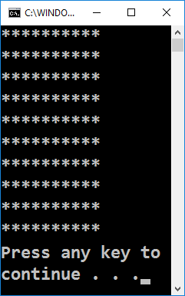
Чертане на прости фигури. Правоъгълник от 10 x 10 звездички
Да се начертае на конзолата правоъгълник от 10 x 10 звездички:
for (var i = 1; i <= 10; i++)
{
Console.WriteLine(new string('*', 10));
}
Как работи примерът?
10 пъти печата стринг, който се състои от 10 на брой звездички

Slide 13
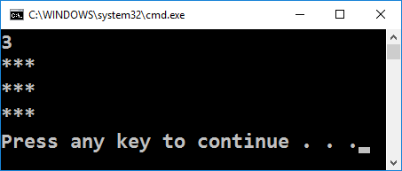
Правоъгълник от N x N звездички
Да се начертае на конзолата правоъгълник от N x N звездички:
int n = int.Parse(Console.ReadLine());
for (var i = 1; i <= n; i++)
{
Console.WriteLine(
new string('*', n));
}

Slide 14
Вложени цикли
Вложени цикли == цикъл съдържа в себе си друг цикъл
Двата цикъла въртят различни променливи
Пример: външен цикъл (по row) и вътрешен цикъл (по col)
for (var row = 1; row <= n; row++)
{
for (var col = 1; col <= n; col++)
Console.Write("*");
Console.WriteLine();
}
Тялото на външния цикъл се повтаря n пъти
Тялото на вътрешния цикъл се повтаря n * n пъти

Slide 15
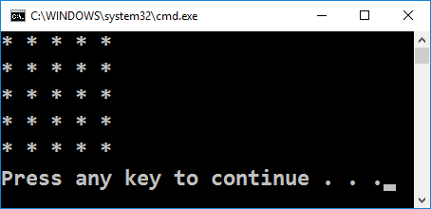
Квадрат от звездички
Да се начертае на конзолата квадрат от N x N звездички:
var n = int.Parse(Console.ReadLine());
for (var r = 1; r <= n; r++)
{
Console.Write("*");
for (var c = 1; c < n; c++)
Console.Write(" *");
Console.WriteLine();
}

Slide 16
Триъгълник от долари
Да се начертае триъгълник от долари с размер n
var n = int.Parse(Console.ReadLine());
for (var row = 1; row <= n; row++)
{
Console.Write("$");
for (var col = 1; col < row; col++)
Console.Write(" $");
Console.WriteLine();
}
n = 5
$
$ $
$ $ $
$ $ $ $
$ $ $ $ $

Slide 17
Квадратна рамка
Да се начертае на конзолата квадратна рамка с размер n
// Print the top row: + - - - +
Console.Write("+");
for (int i = 0; i < n-2; i++)
Console.Write(" -");
Console.WriteLine(" +");
for (int row = 0; row < n - 2; row++)
// TODO: print the mid rows: | - - - |
// TODO: print the bottom row: + - - - +
n = 5
+ - - - +
| - - - |
| - - - |
| - - - |
+ - - - +

Slide 18
Ромбче от звездички
Да се начертае ромбче от звездички с размер n
for (var row = 1; row <= n; row++)
{
for (var col = 1; col <= n-row; col++)
Console.Write(" ");
Console.Write("*");
for (var col = 1; col < row; col++)
Console.Write(" *");
Console.WriteLine();
}
// TODO: print the down side of the rhomb
n = 3
*
* *
* * *
* *
*

Slide 19
Коледна елха
Напишете програма, която въвежда число n (1 ≤ n ≤ 100) и печата коледна елха с размер n като в примерите по-долу:
N = 1
|
* | *
N = 2
|
* | *
** | **
N = 3
|
* | *
** | **
*** | ***
N = 4
|
* | *
** | **
*** | ***
**** | ****
N = 5
|
* | *
** | **
*** | ***
**** | ****
***** | *****

Slide 20
Коледна елха – решение
var n = int.Parse(Console.ReadLine());
for (int i = 0; i <= n; i++)
{
var stars = new string('*', i);
var spaces = new string(' ', n - i);
Console.Write(spaces);
Console.Write(stars);
Console.Write(" | ");
Console.Write(stars);
Console.WriteLine(spaces);
}
|
* | *
** | **
*** | ***
**** | ****
***** | *****

Slide 21
Слънчеви очила
Напишете програма, която въвежда цяло число n (3 ≤ n ≤ 100) и печата слънчеви очила с размер 5*n x n като в примерите:
N = 3
N = 4
****** ******
*////*|||*////*
****** ******
******** ********
*//////*||||*//////*
*//////* *//////*
******** ********

Slide 22
Слънчеви очила – решение
// Print the top part
Console.Write(new string('*', 2 * n));
Console.Write(new string(' ', n));
Console.WriteLine(new string('*', 2 * n));
for (int i = 0; i < n - 2; i++) {
// TODO: print the middle part
}
// Print the bottom part
Console.Write(new string('*', 2 * n));
Console.Write(new string(' ', n));
Console.WriteLine(new string('*', 2 * n));
****** ******
*////*|||*////*
****** ******

Slide 23
Слънчеви очила – решение (2)
// Print the middle part
for (int i = 0; i < n - 2; i++)
{
// TODO: print *///////*
if (i == (n-1) / 2 - 1)
Console.Write(new string('|', n));
else
Console.Write(new string(' ', n));
// TODO: print *///////*
Console.WriteLine();
}
****** ******
*////*|||*////*
****** ******

Slide 24
Къщичка
N = 8
Напишете програма, която въвежда число n (2 ≤ n ≤ 100) и
печата къщичка с размер n x n:
---**---
--****--
-******-
********
|******|
|******|
|******|
|******|
N = 3
N = 4
N = 5
-*-
***
|*|
-**-
****
|**|
|**|
--*--
-***-
*****
|***|
|***|

Slide 25
Къщичка – решение
var stars = 1;
if (n % 2 == 0) stars++;
for (int i = 0; i < (n+1) / 2; i++)
{ // Draw the roof
var padding = (n - stars) / 2);
Console.Write(new string('-', padding);
Console.Write(new string('*', stars));
Console.WriteLine(new string('-', padding);
stars = stars + 2;
}
for (int i = 0; i < n / 2; i++)
{ // Draw the house body: |*****| }
---*---
--***--
-*****-
*******
|*****|
|*****|
|*****|

Slide 26
Диамант
Напишете програма, която въвежда цяло число n (1 ≤ n ≤ 100) и печата диамант с размер n:
N = 7
n = 1
n = 3
n = 4
n = 5
n = 6
---*---
--*-*--
-*---*-
*-----*
-*---*-
--*-*--
---*---
*
-*-
*-*
-*-
-**-
*--*
-**-
--*--
-*-*-
*---*
-*-*-
--*--
--**--
-*--*-
*----*
-*--*-
--**--
N = 2
**

Slide 27
Диамант – решение
var leftRight = (n - 1) / 2;
for (int i = 1; i <= (n-1) / 2; i++)
{ // Draw the top part
Console.Write(new string('-', leftRight));
Console.Write("*");
var mid = n - 2 * leftRight - 2;
if (mid >= 0)
{
Console.Write(new string('-', mid));
Console.Write("*");
}
Console.WriteLine(new string('-', leftRight));
leftRight--;
} // TODO: Draw the bottom part
---*---
--*-*--
-*---*-
*-----*
-*---*-
--*-*--
---*---

Slide 28
Повторения със стъпка. Числата от 1 до N през 3
Да се отпечатат числата от 1 до n със стъпка 3
При n = 100: 1, 4, 7, 10, …, 94, 97, 100
var n = int.Parse(Console.ReadLine());
for (var i = 1; i <= n; i+=3)
{
Console.WriteLine(i);
}
Задаване на стъпка

Slide 29
Числата от N до 1 в обратен ред
Да се отпечатат числата от n до 1 в обратен ред (стъпка -1)
При n = 100: 100, 99, 98, …, 3, 2, 1
var n = int.Parse(Console.ReadLine());
for (var i = n; i >= 1; i-=1)
{
Console.WriteLine(i);
}
Отрицателна стъпка: -1
Обърнато условие: i >= 1

Slide 30
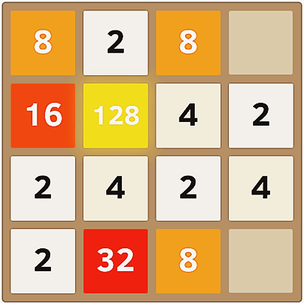
Числата от 1 до 2^{n} с for-цикъл
Да се отпечатат числата от 1 до 2^{n}
При n = 10: 1, 2, 4, 8, 16, 32, 64, 128, 256, 512, 1024
var num = 1;
for (var i = 0; i <= n; i++)
{
Console.WriteLine(num);
num = num * 2;
}

Slide 31
Четни степени на 2
Да се отпечатат четните степени на 2 до 2^{n}: 2⁰, 2², 2⁴, 2⁸, …, 2^{n}
При n = 10: 1, 4, 16, 64, 256, 1024
var num = 1;
for (var i = 0; i <= n; i+=2)
{
Console.WriteLine(num);
num = num * 2 * 2;
}
Ползваме стъпка 2

Slide 32
Конструкция while
Да се отпечатат всички числа ≤ n от редицата: 1, 3, 7, 15, 31, …
Всяко следващо число = предишно число * 2 + 1
var num = 1;
while (num <= n)
{
Console.WriteLine(num);
num = 2 * num + 1;
}
1, 3, 7, 15, 31, 63, …
Повтаряй докато е в сила условието num ≤ n

Slide 33
Число в диапазона [1…100]
Да се въведе число в диапазона [1…100]
При невалидно число да се въведе отново
var num = int.Parse(Console.ReadLine());
while (num < 1 || num > 100)
{
Console.WriteLine("Invalid number!");
num = int.Parse(Console.ReadLine());
}
Console.WriteLine("The number is: {0}", num);

Slide 34
Най-голям общ делител (НОД). Алгоритъм на Евклид
Най-голям общ делител (НОД) на две естествени числа a и b е най-голямото число, което дели едновременно a и b без остатък
НОД(24, 16) = 8
НОД(67, 18) = 1
Алгоритъм на Евклид за намиране на НОД:
Докато не достигнем остатък 0
Делим по-голямото число на по-малкото
Взимаме остатъка от делението
НОД(12, 24) = 12
НОД(15, 9) = 3
НОД(10, 10) = 10
НОД(100, 88) = 4
while b ≠ 0
var oldB = b;
b = a % b;
a = oldB;
print а;

Slide 35
Алгоритъм на Евклид за НОД
Да се въведат цели числа a и b и да се намери НОД(a, b)
var a = int.Parse(Console.ReadLine());
var b = int.Parse(Console.ReadLine());
while (b != 0)
{
var oldB = b;
b = a % b;
a = oldB;
}
Console.WriteLine("GCD = {0}", a);

Slide 36
Изчисляване на факториел
За естествено число n да се изчисли n! = 1 * 2 * 3 * … * n
Пример
: 5! = 1 * 2 * 3 * 4 * 5 = 120
var n = int.Parse(Console.ReadLine());
var fact = 1;
do
{
fact = fact * n;
n--;
} while (n > 1);
Console.WriteLine(fact);

Slide 37
Сумиране на цифрите на число
Да се сумират цифрите на цяло положително число n
При n = 5634: 5 + 6 + 3 + 4 = 18
var n = int.Parse(Console.ReadLine());
var sum = 0;
do
{
sum = sum + (n % 10);
n = n / 10;
} while (n > 0);
Console.WriteLine("Sum of digits: {0}", sum);
n % 10 връща последната цифра на числото n
n / 10 изтрива последната цифра на n

Slide 38
Безкраен цикъл
Безкраен цикъл е когато повтаряме нещо до безкрайност:
while(true)
{
Console.WriteLine("Infinite loop");
}
for (;;)
{
Console.WriteLine("Infinite loop");
}

Slide 39
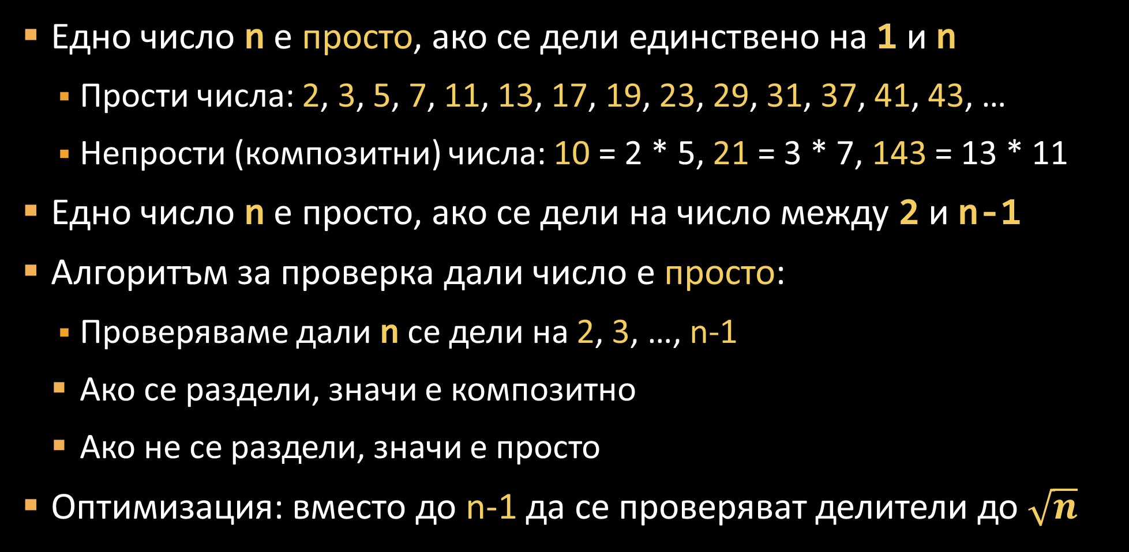
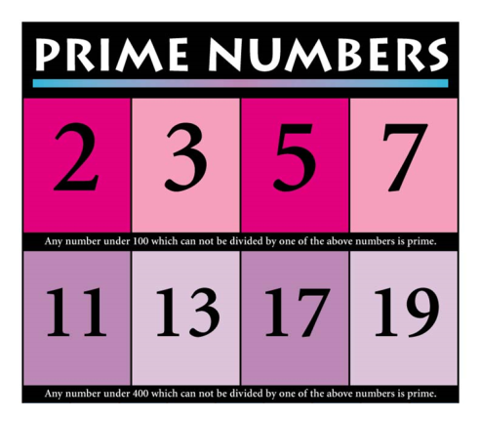
Прости числа

Slide 40
Проверка за просто число. Оператор break
var n = int.Parse(Console.ReadLine());
var prime = true;
for (var i = 2; i <= Math.Sqrt(n); i++)
if (n % i == 0) {
prime = false;
break;
}
if (prime) Console.WriteLine("Prime");
else Console.WriteLine("Not prime");
break излиза от цикъла

Slide 41
Оператор break в безкраен цикъл
Да се напише програма, която въвежда четно число
При невалидно число да връща към повторно въвеждане
var n = 0;
while (true)
{
Console.Write("Enter even number: ");
n = int.Parse(Console.ReadLine());
if (n % 2 == 0)
break; // even number -> exit from the loop
Console.WriteLine("The number is not even.");
}
Console.WriteLine("Even number entered: {0}", n);

Slide 42
Справяне с грешни числа: try … catch
try
{
Console.Write("Enter even number: ");
n = int.Parse(Console.ReadLine());
if (n % 2 == 0)
break;
Console.WriteLine("The number is not even.");
}
catch
{
Console.WriteLine("Invalid number.");
}
Ако int.Parse(…) гръмне, ще се изпълни catch { … } блокът

Slide 43
Числа на Фибоначи
var n = int.Parse(Console.ReadLine());
var f0 = 1;
var f1 = 1;
for (var i = 0; i < n-1; i++)
{
var fNext = f0 + f1;
f0 = f1;
f1 = fNext;
}
Console.WriteLine(f1);
Числата на Фибоначи са следните:
1, 1, 2, 3, 5, 8, 13, 21, 34, …
F₀ = 1
F₁ = 1
F_{n} = F_{n-1} + F_{n-2}
Пример: F(15) = 987
Да се въведе n и да се
пресметна n-тото
число на Фибоначи

Slide 44
Пирамида от числа
Да се отпечатат числата 1…n в пирамида като в примерите:
n = 7
n = 10
n = 12
n = 15
1
2 3
4 5 6
7
1
2 3
4 5 6
7 8 9 10
1
2 3
4 5 6
7 8 9 10
11 12
1
2 3
4 5 6
7 8 9 10
11 12 13 14 15

Slide 45
Пирамида от числа – решение
var n = int.Parse(Console.ReadLine());
var num = 1;
for (var row = 1; row <= n; row++)
{
for (var col = 1; col <= row; col++)
{
if (col > 1) Console.Write(" ");
Console.Write(num);
num++;
if (num > n) break;
}
Console.WriteLine();
if (num > n) break;
}
1
2 3
4 5 6
7 8 9 10
11 12

Slide 46
Таблица с числа
Да се отпечатат числата 1…n в таблица като в примерите:
n = 2
n = 3
n = 4
n = 5
1 2
2 1
1 2 3
2 3 2
3 2 1
1 2 3 4
2 3 4 3
3 4 3 2
4 3 2 1
1 2 3 4 5
2 3 4 5 4
3 4 5 4 3
4 5 4 3 2
5 4 3 2 1

Slide 47
Таблица с числа – решение
var n = int.Parse(Console.ReadLine());
for (int row = 0; row < n; row++)
{
for (int col = 0; col < n; col++)
{
var num = row + col + 1;
if (num > n) num = 2 * n - num;
Console.Write(num + " ");
}
Console.WriteLine();
}
1 2 3 4 5
2 3 4 5 4
3 4 5 4 3
4 5 4 3 2
5 4 3 2 1

